Slide 1
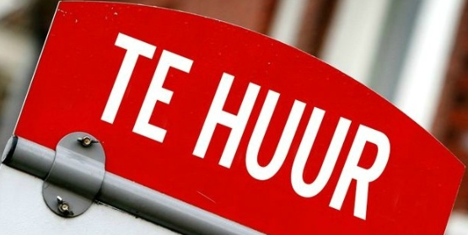
Hengelo loopt leeg!

Slide 2
Minder koopkracht
Huur wordt onbetaalbaar
Verpaupering
Sterke neerwaartse spiraal
Leegstand winkelpanden
Traditioneel winkelgebied
gestandaardiseerde
gevels
Huidige problematiek

Slide 3
vergrijzing
Geen
aantrekkelijk
avondleven
in de stad
voor alle
doelgroepen
Jongeren trekken weg
Huidige problematiek

Slide 4
Minder winkelen
Internet aankopen
Snel snel snel
Winkelen = beleving
Grote bedrijven bezetten het stadcentrum
dat gaan we dus lekker even niet doen
Smartphone
Grote distributiecentrums
Scenario Fast City

Slide 5
schaalverkleining
groei naar buiten verminderen
binnenstad sterken
verkleinen van winkelgebied

Slide 6
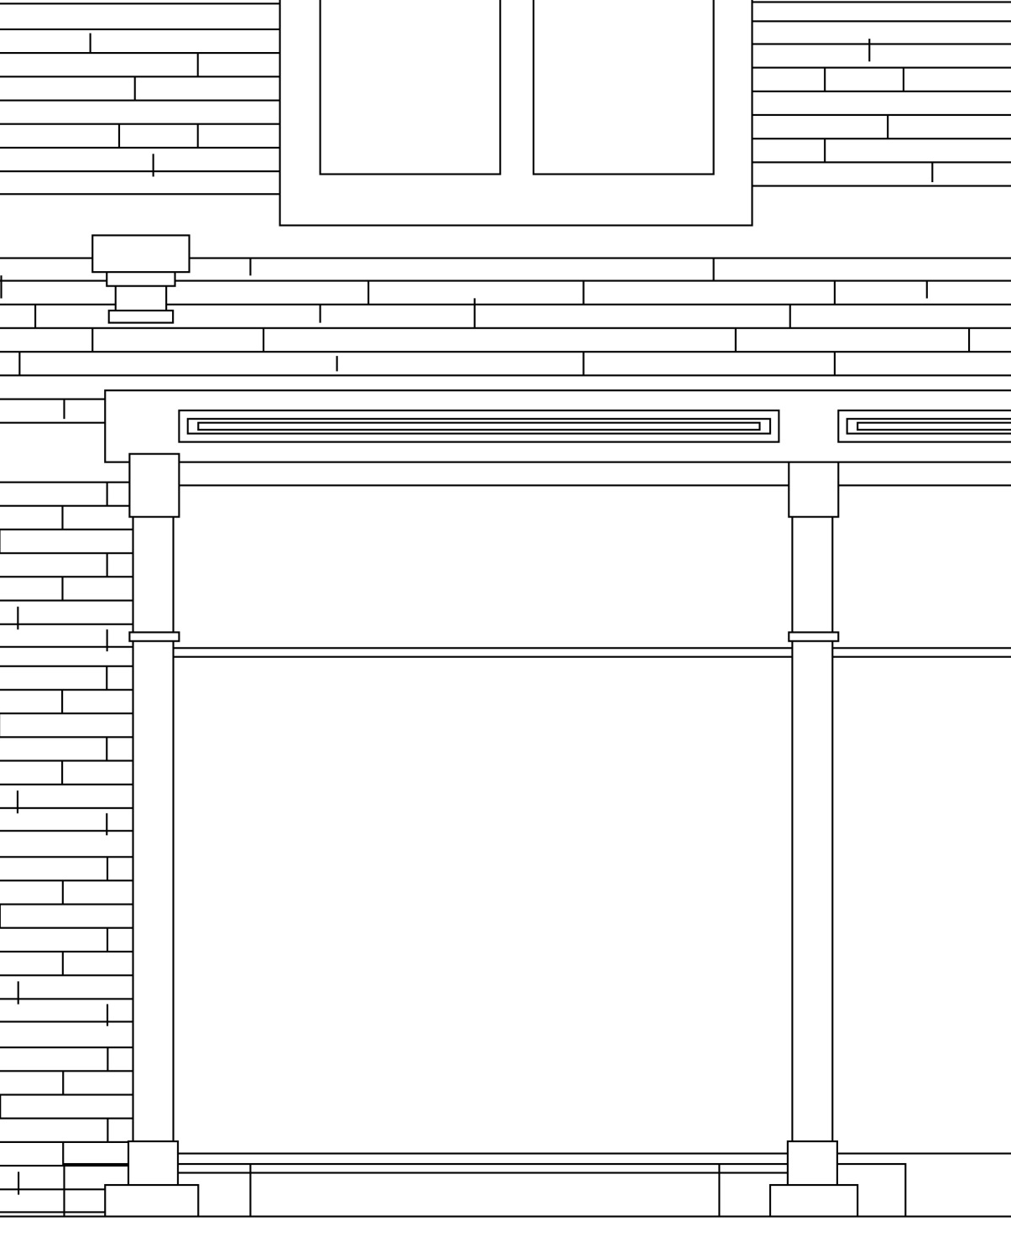
hersteld, mede door het huidige
puienbleid van de gemeente
Grote winkelketens weg
Auto’s met mate
laad- en los verkeer verdwijnt uit
de binnenstad
Autentieke binnenstad

Slide 7
Probleem
Leegstand van winkelpanden
Minder koopkracht
huur wordt onbetaalbaar
leegstand / verpaupering
sterke neerwaartse spiraal
Winkels verkleinen
Huur omlaag
nieuw doelgroep
Hengelo vol nieuwe winkels

Slide 8
jonge ondernemers
product show in
kleiner pand
opslag centraal
geen eigen magazijn onderhouden
betaalbaar

Slide 9
Levendigheid in de stad bewoners
Aantrekkelijke omgeving creëren voor overdag en ‘s nachts
Veiligheid voor jong en oud
Vergrijzing - bruisend avondleven

Slide 10
IKEA terug de stad in
IKEA-model
gaat oplossingen
bundelen

Slide 11
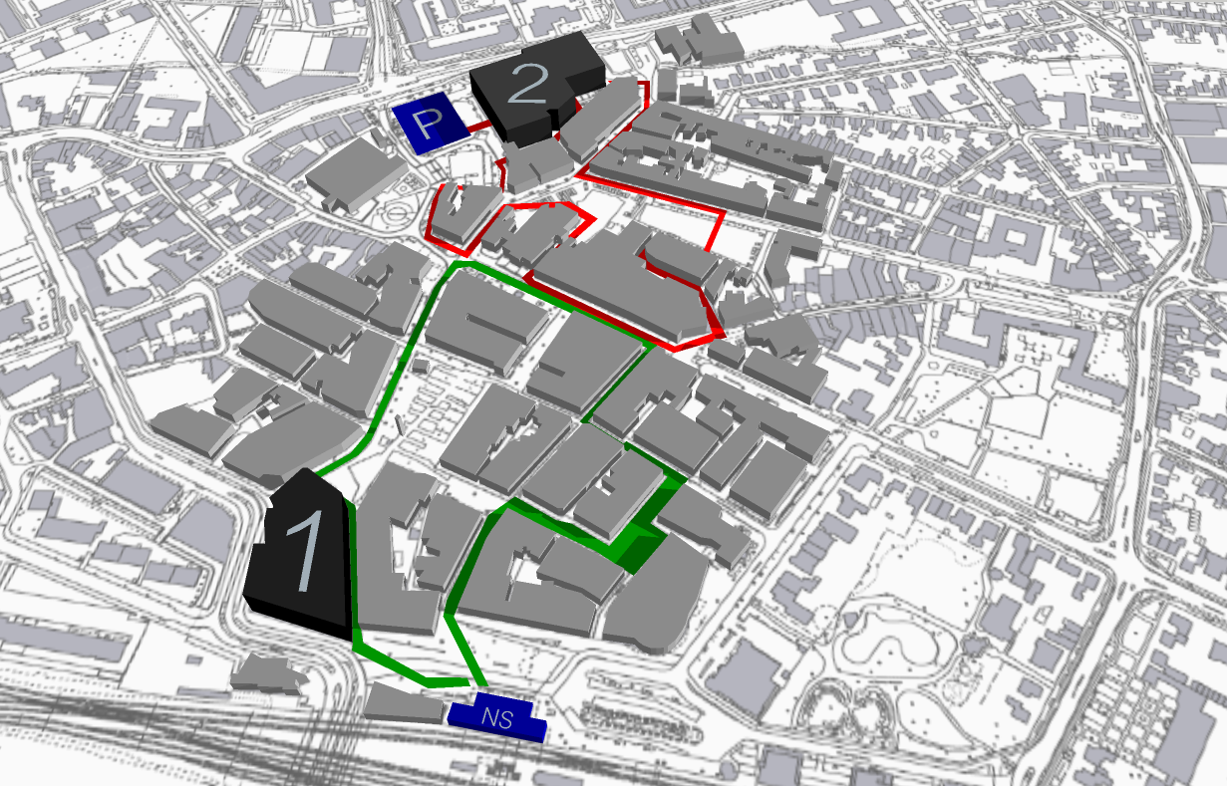
routes

Slide 12
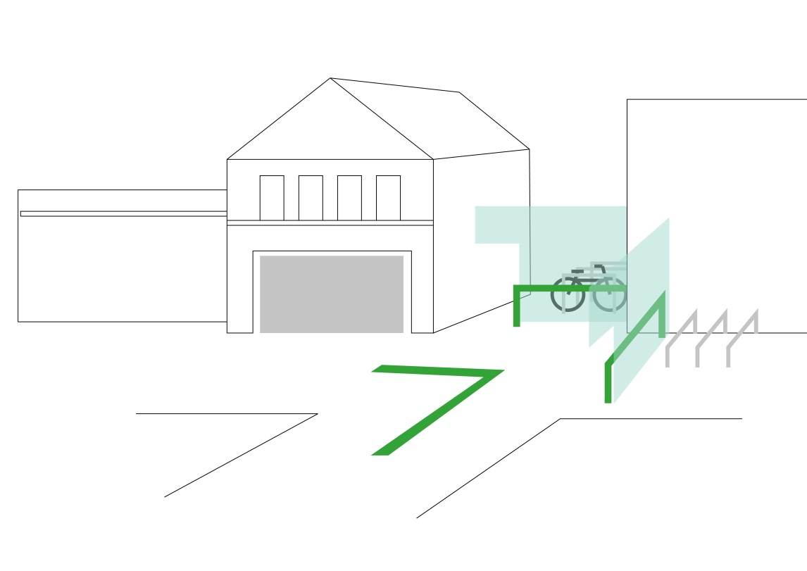
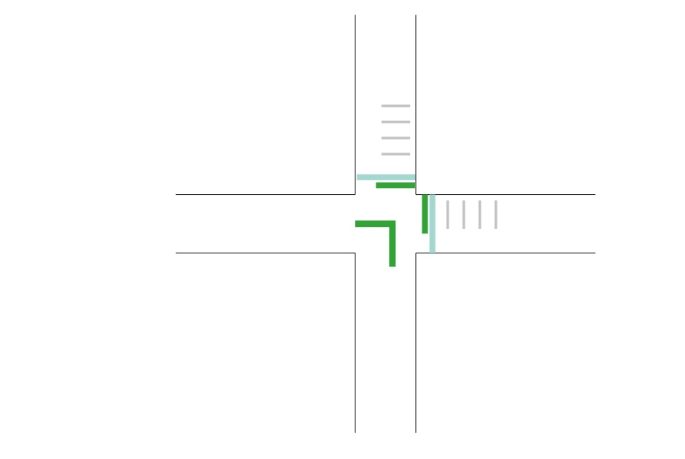
hoekaanduiding
licht
vriendelijk
duidelijk

Slide 13
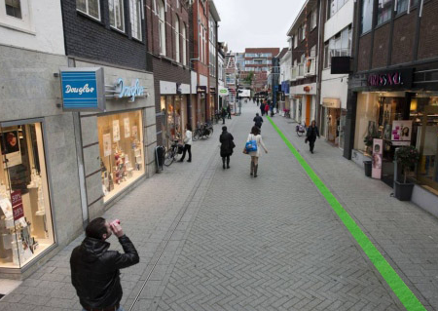
Straataanduiding

Slide 14
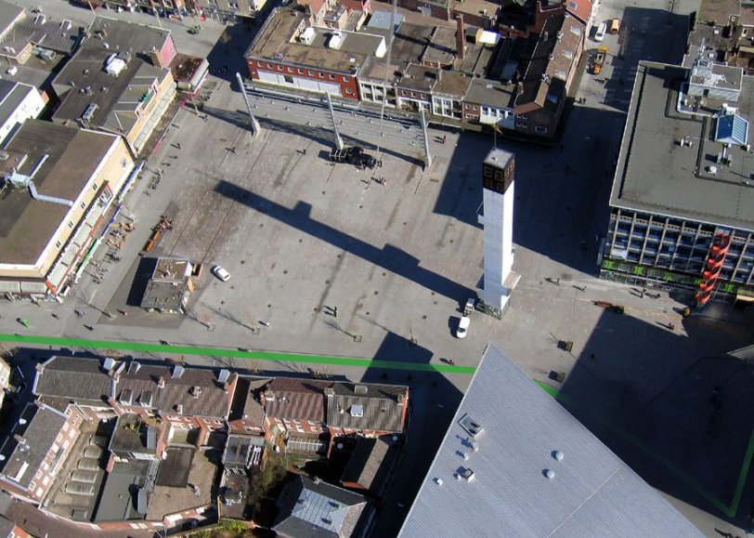
Route langs de Markt

Slide 15
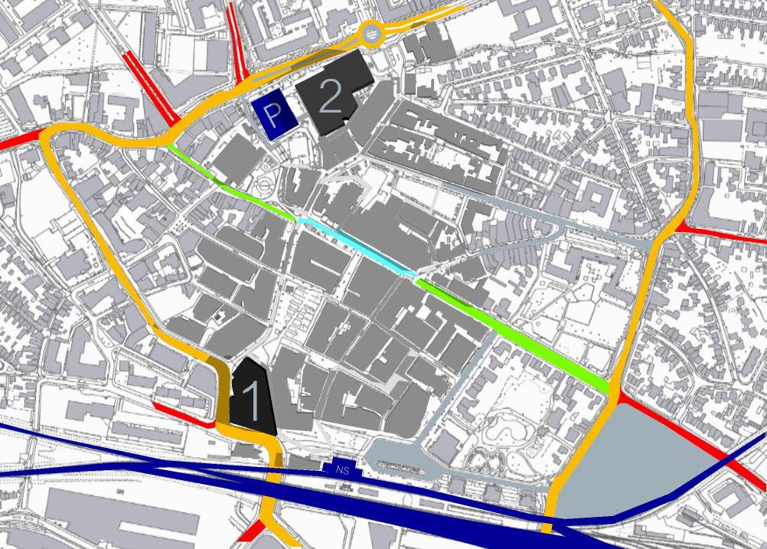
logistiek gemak

Slide 16
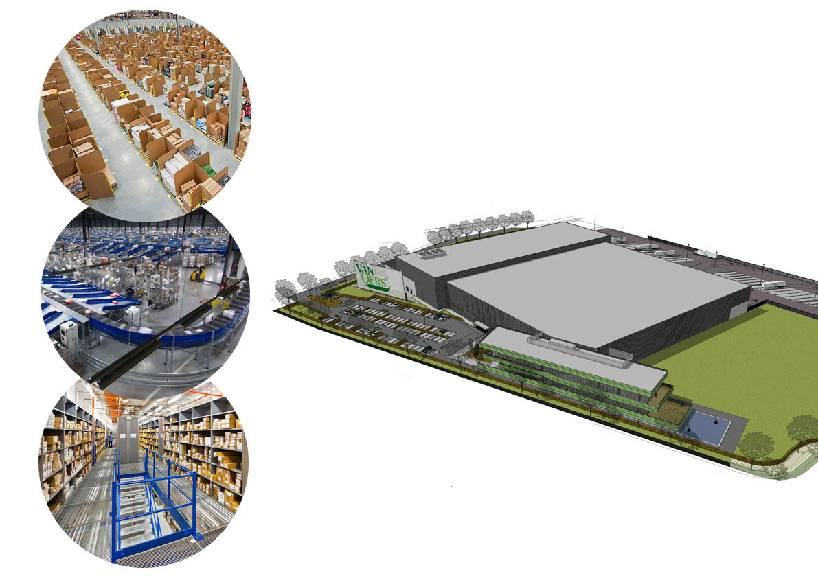
distributie centrums
parkeer mogelijkheden
geen gesjouw met tassen
op de terugweg je bestelling
direct inladen in de auto

Slide 17
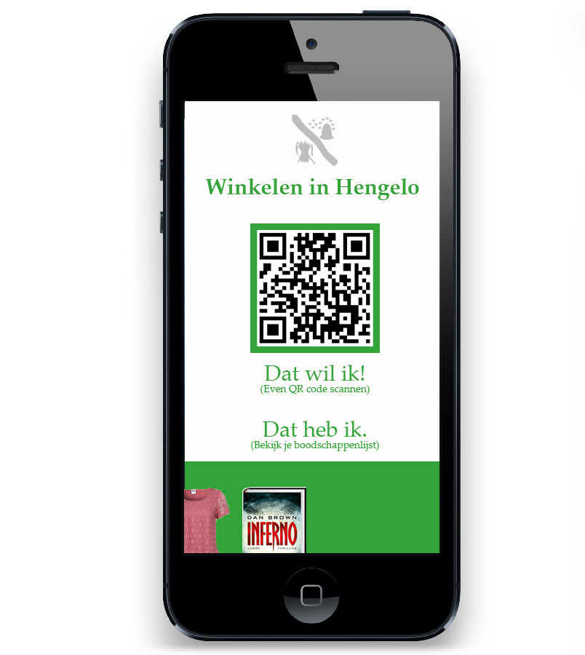
digitaliseren van productieprocessen

Slide 18
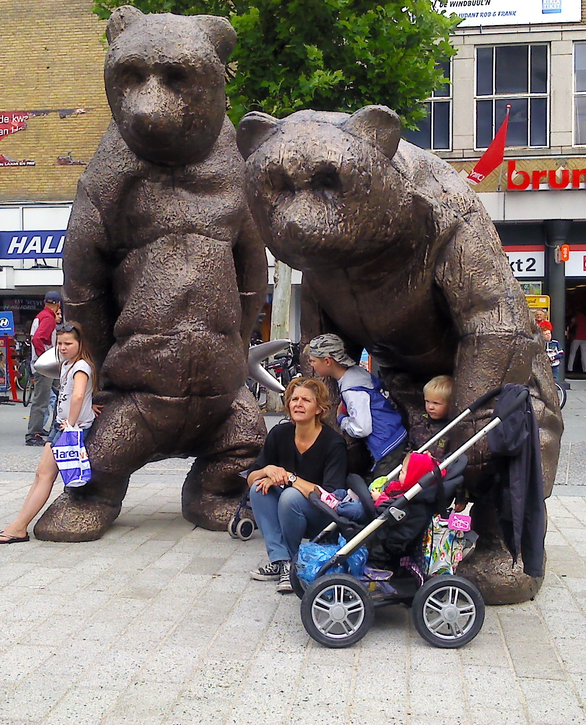
Gemak voor Hengeloers
Een dagje shoppen = ‘n eitje
Op de fiets
Parkeren op hoek van winkelstraat
Kinderen kunnen onderweg spelen
Producten uitproberen
Pauze houden
Gescande producten ophalen en afrekenen bij distributiepunt
Gratis bezorging bij dichtstbijzijnd Kiala-punt in de wijk
Op de fiets naar huis

Slide 19
Winkeliersvereniging en de Gemeente
moeten handen
ineen slaan
Let’s do it!
‘Ik ben voor’

